Slide 1
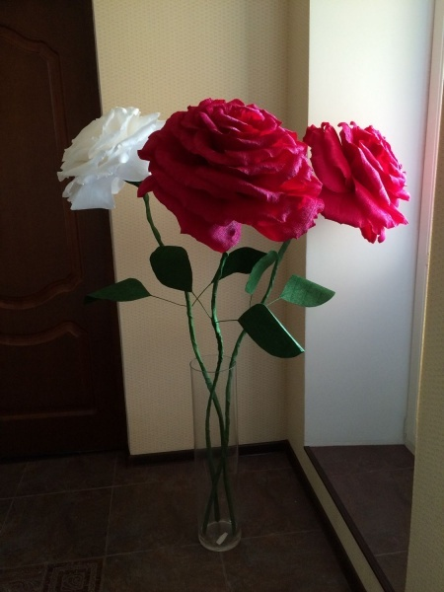
«Цветы из гофрированной бумаги»
Выполнила:
педагог дополнительного образования
Соколова Татьяна Владимировна
ГУ ЯО «Рыбинский детский дом»
2017 год

Slide 2
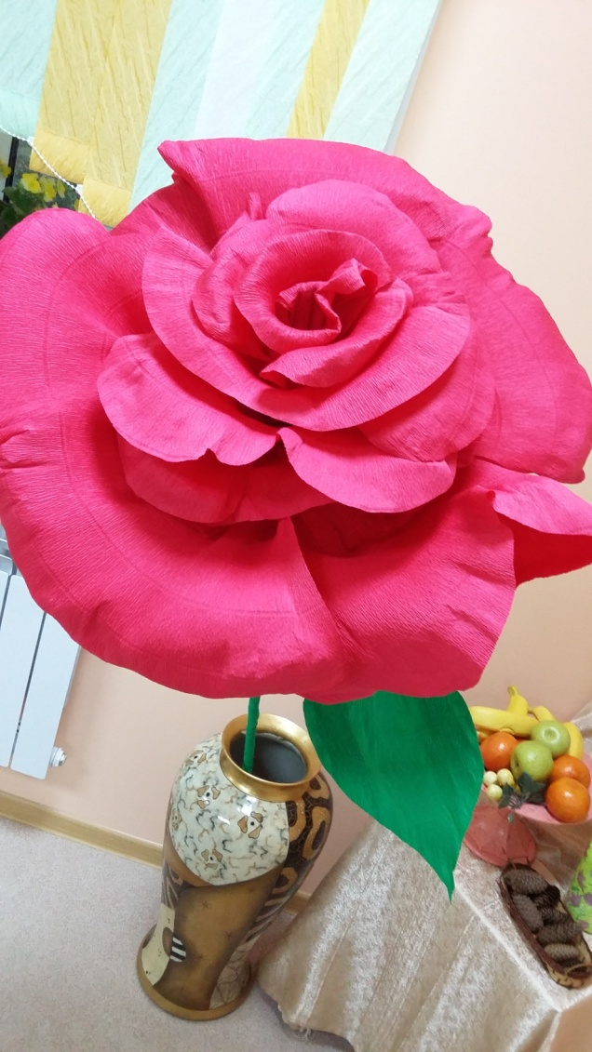
Цветами можно украсить интерьер…

Slide 3
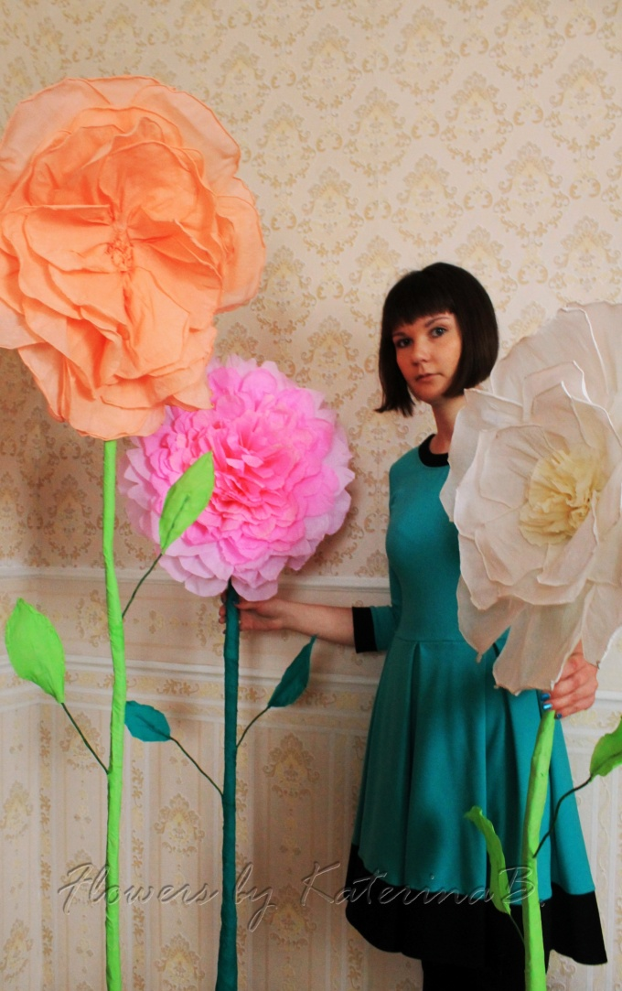
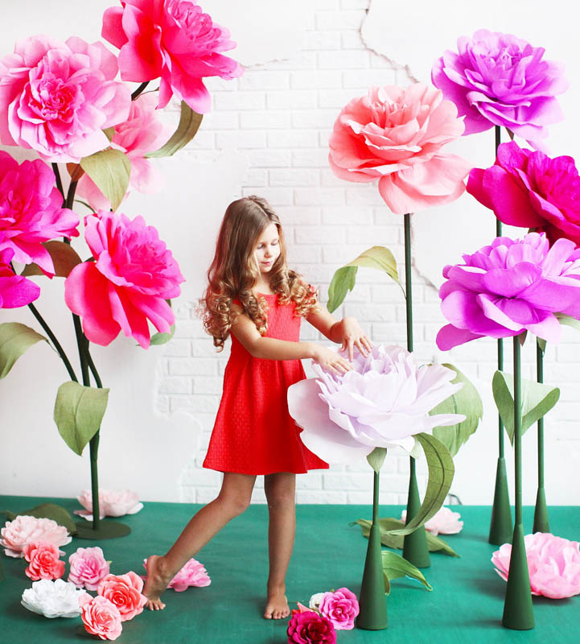
Можно устроить красивую фото-сессию…

Slide 4
Материалы для работы: Гофрированная бумага разного цвета, ножницы, клей, скотч, нитки, палки

Slide 5
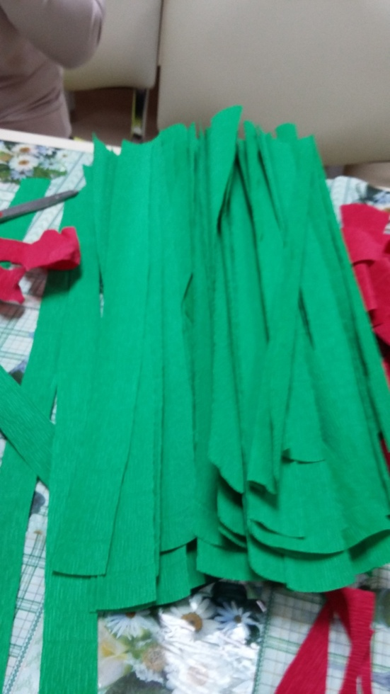
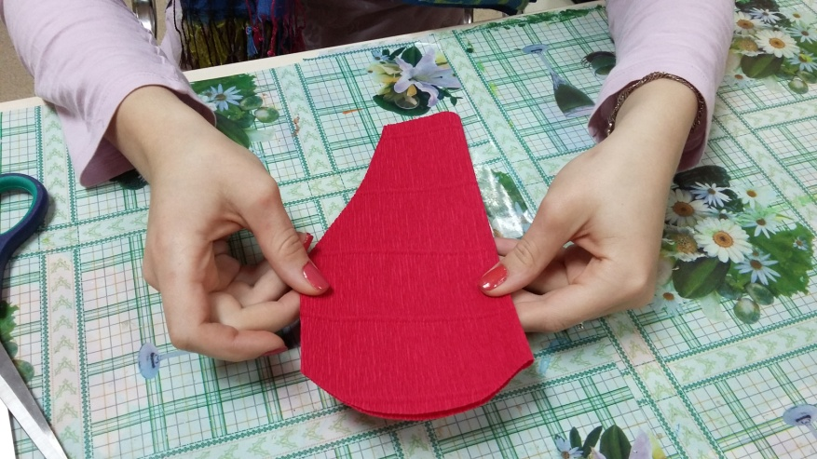
Зеленую бумагу разрезаем на полоски шириной 3 см Для лепестков бумагу разрезаем на квадраты разного размера Квадрат складываем пополам, ножницами выстригаем половину «сердечка»

Slide 6
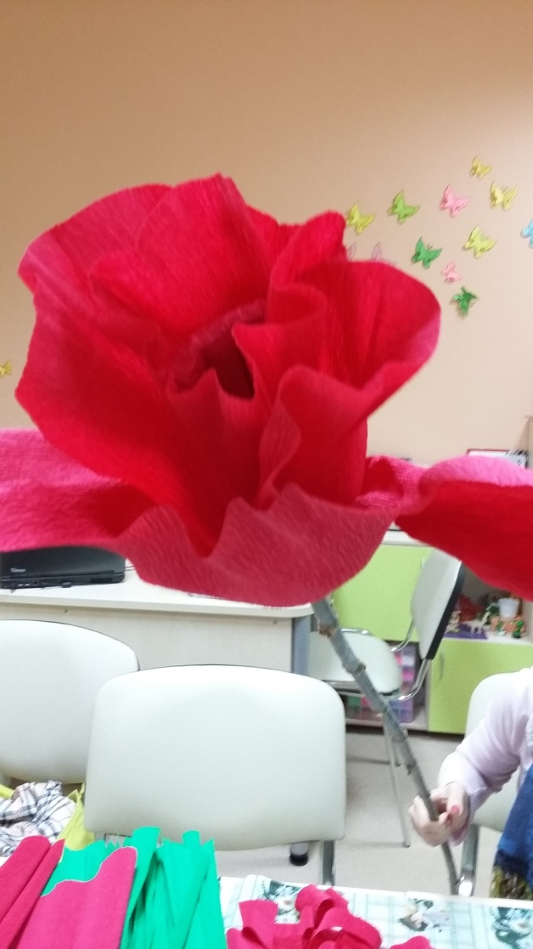
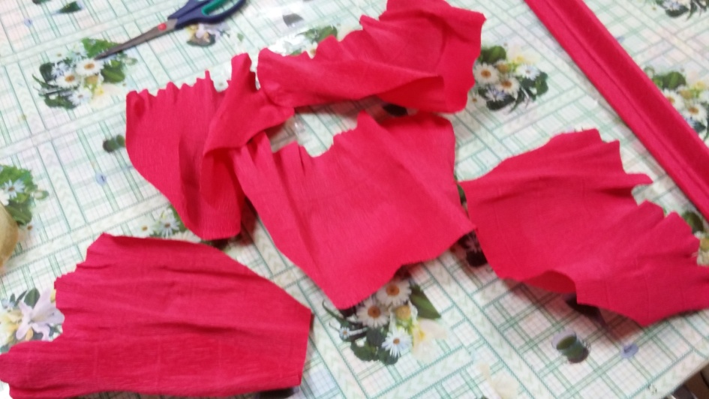
Вырезанные заготовки формируем в лепестки: вытягиваем середину лепестка и загибаем края Намазываем край лепестка клеем и приклеиваем к палке. Так приклеиваем три лепестка, один немного заходит на другой, для прочности привязываем их ниткой к палке.

Slide 7
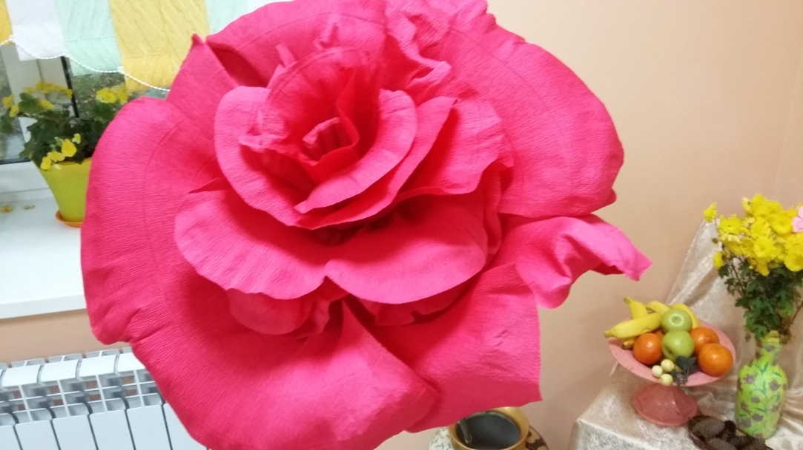
Приклеиваем и связываем все лепестки начиная с самого маленького, заканчивая самыми большими Расправляем лепестки Обматываем палку зеленой бумагой

Slide 8
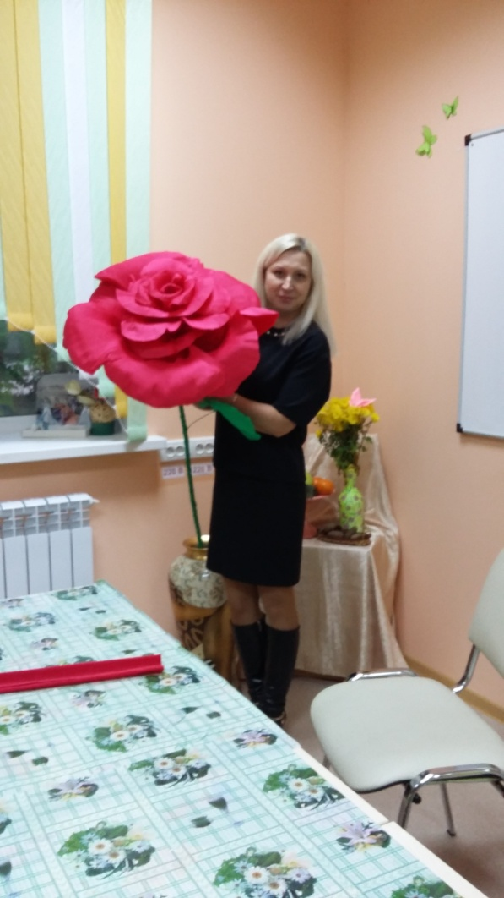
Наш цветок готов

